Slide 1
GROUP C: HAND GESTURE RECOGNITION
Abschlussvortrag 2020
Niklas Holtz, Joshua Falk und Julien Räker

Slide 2
Was ist Gestenerkennung?
Interpretieren von menschlichen Gesten
Mit Geräten interagieren oder sie steuern ohne sie anzufassen
Fokus auf Deep Learning

Slide 3
Anwendungsfälle
Folien während einer Präsentation steuern
Lieder überspringen während man Musik hört
Wiedergabesteuerung bei Videos
Zoom
Ändern der Lautstärke

Slide 4
Mögliche Probleme
Lichtverhältnisse
Handschmuck (Ringe etc.)
Hautfarbe

Slide 5
SEGMENTIERUNG

Slide 6
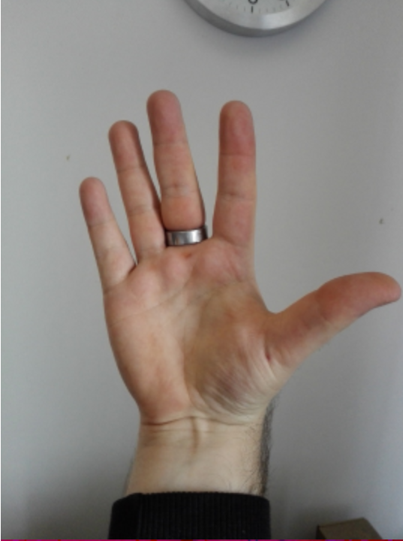
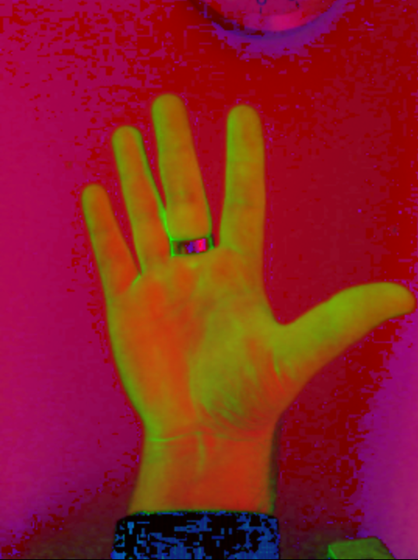

Erster Versuch: Skin Detection

Slide 7
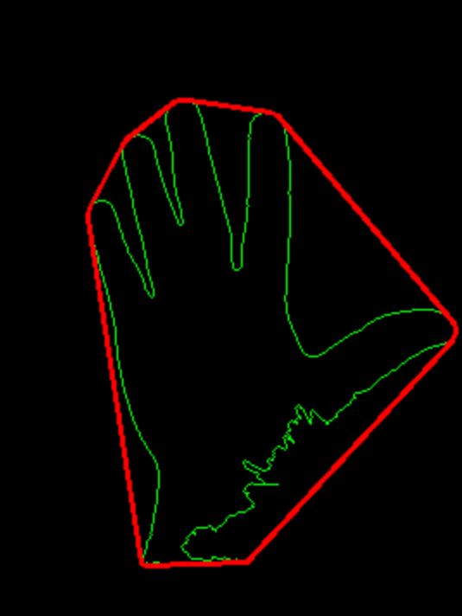
Anfangs gute Ergebnisse

Slide 8
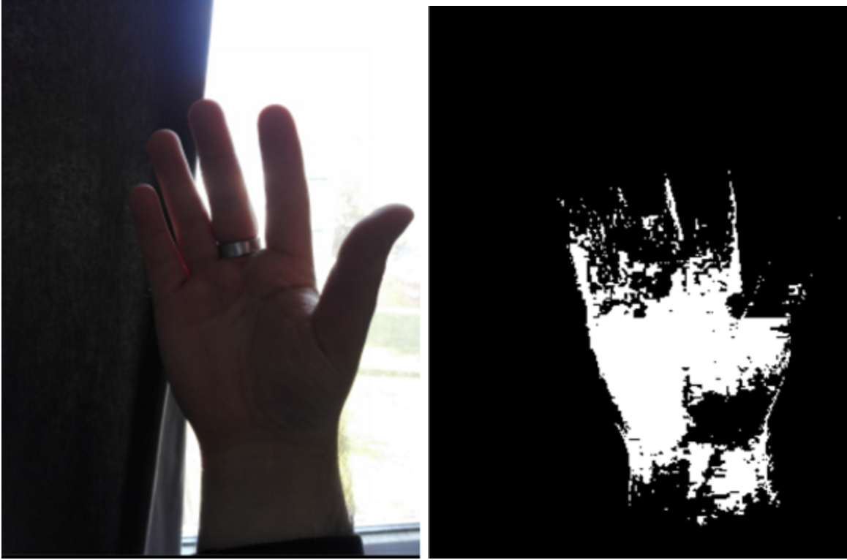
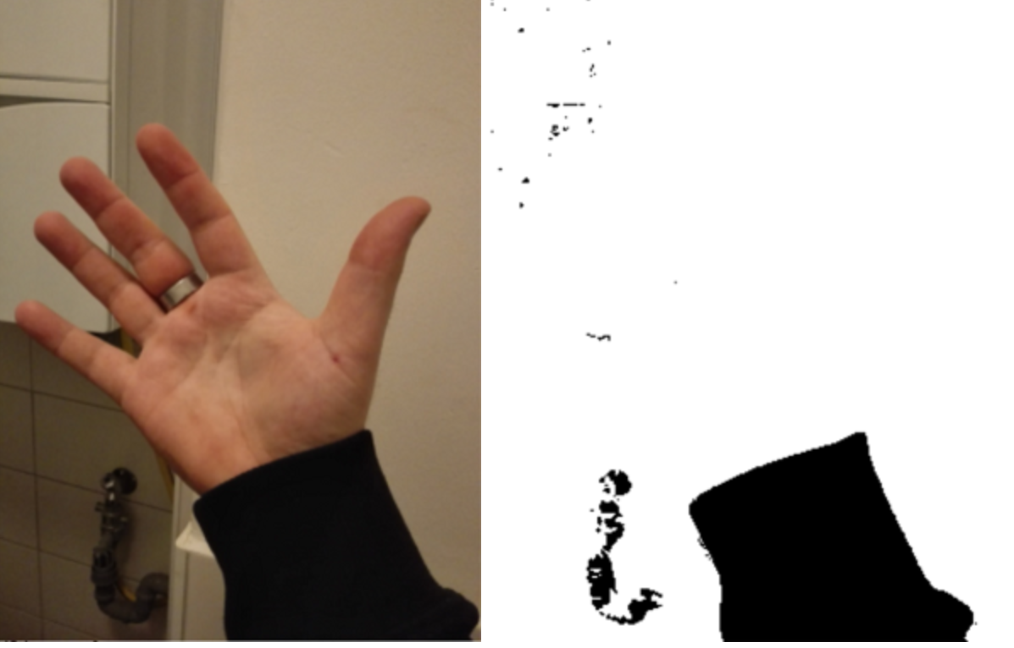
Nach mehreren Tests schlechte Ergebnisse

Slide 9
Probleme mit Skin Detection
Funktioniert nicht bei schlechten Lichtverhältnissen
Kann nur Haut mit bestimmter Farbe erkennen

Slide 10
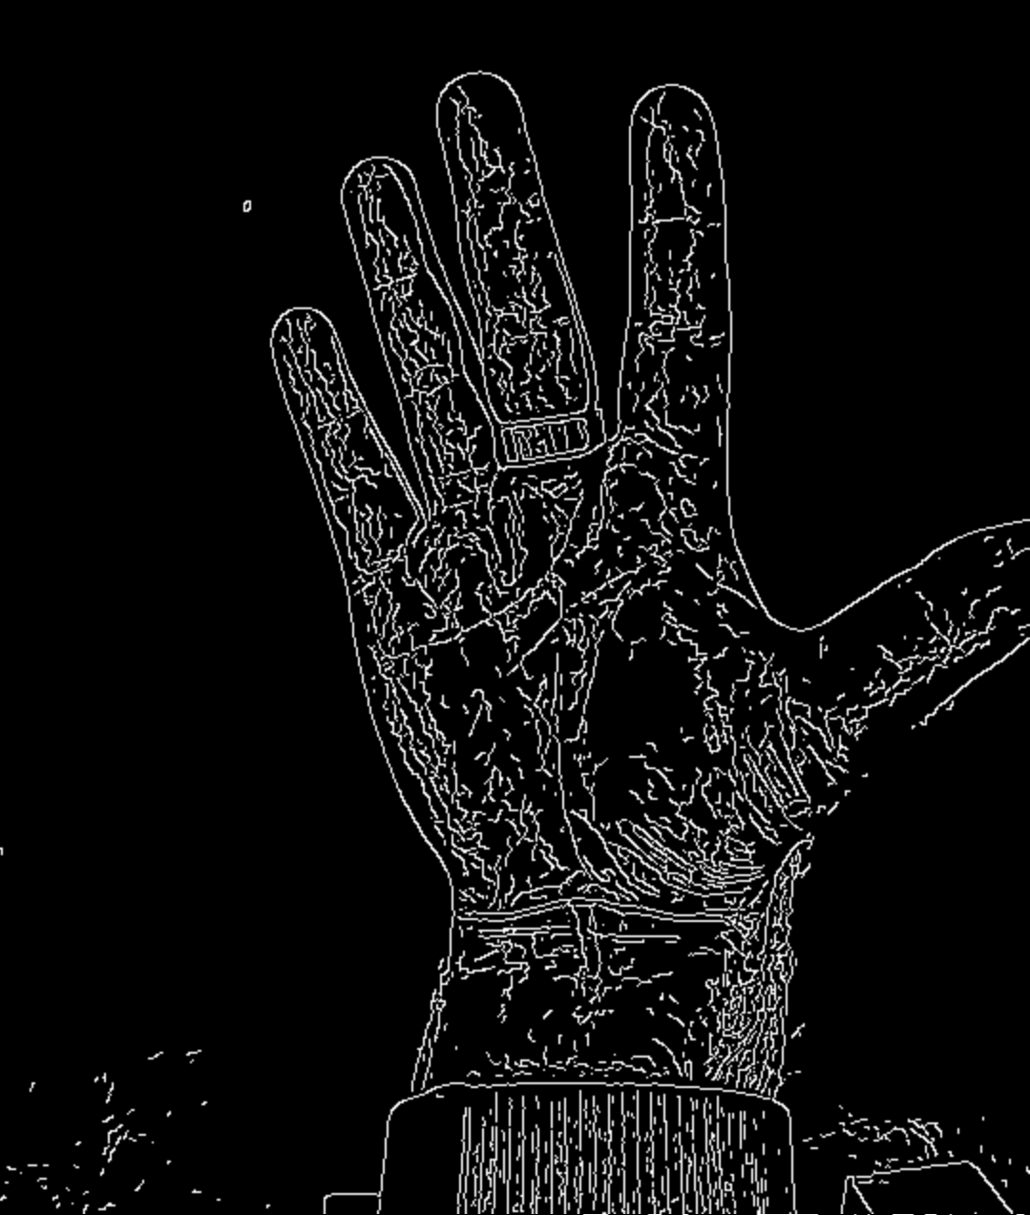
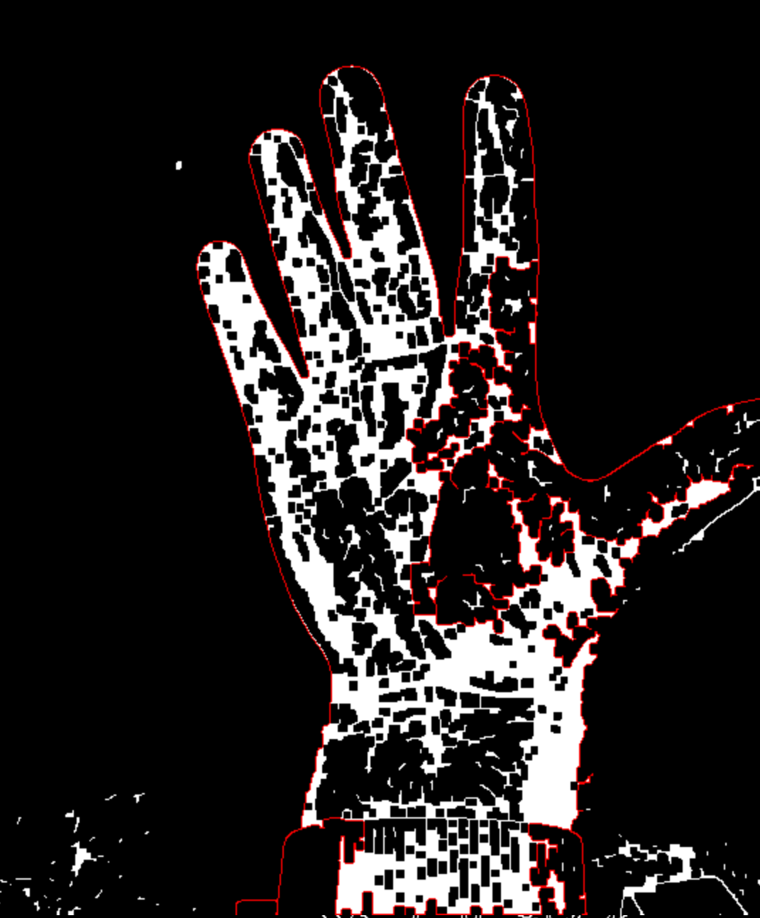
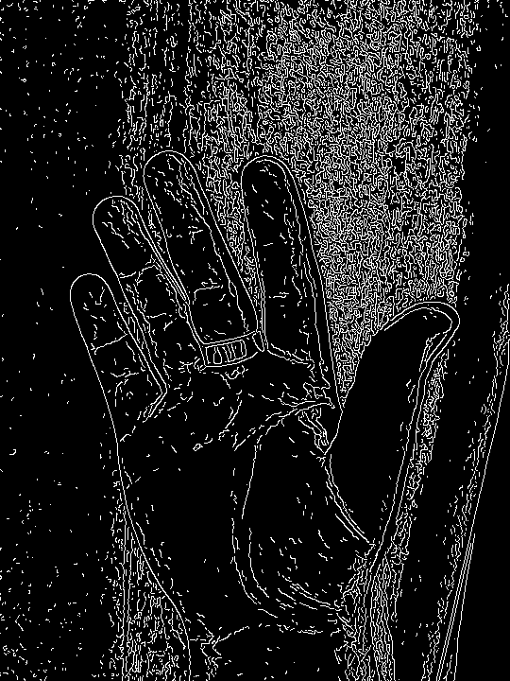
Zweiter Versuch: Kantenerkennung

Slide 11
Vorgehensweise mit Kantenerkennung
Canny Edge Detection wird benutzt, um Kanten zu finden
Morphologische Filter werden benutzt, um Lücken in den Kanten zu schließen
FindContours von OpenCv wird genutzt, um Konturen zu finden
Es wird angenommen, dass die größte Kontur auf dem Bild eine Hand ist

Slide 12
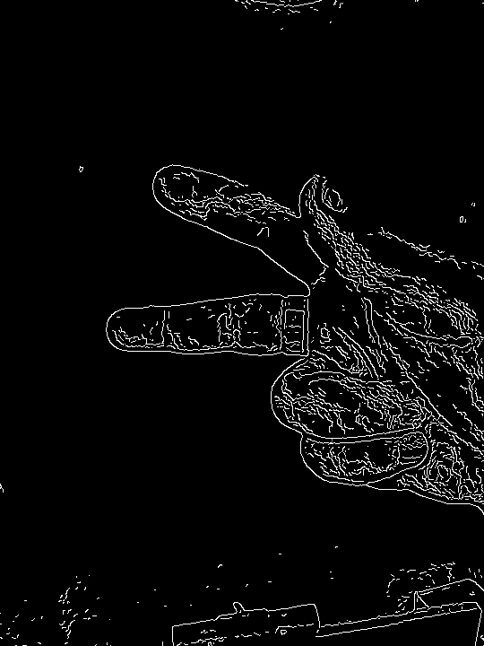
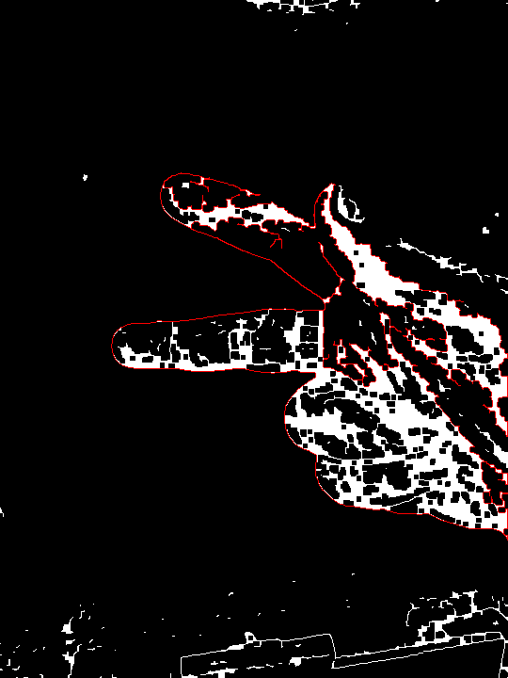
Problem mit Kantenerkennung
Hintergründe mit vielen oder komplexen Objekten
Hand hebt sich nicht richtig vom Hintergrund ab
Die Kontur der Hand weist oft Lücken auf
Morphologische Filter Konnten diese nicht schließen

Slide 13
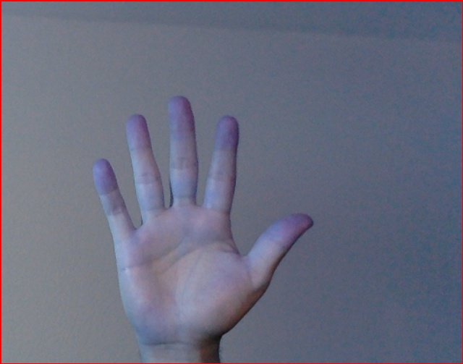

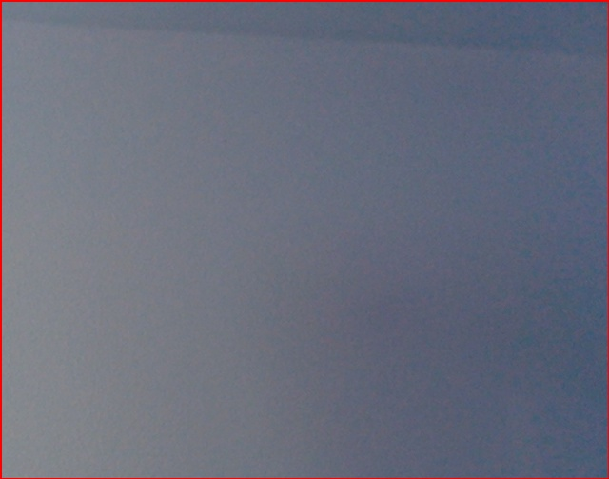
Dritter Versuch: Background Subtraction
Frame
Mask
Threshold
>
Background
Gute Ergebnisse
Unabhängig von der Hautfarbe
Geringe Empfindlichkeit gegenüber Lichtverhältnissen

Slide 14

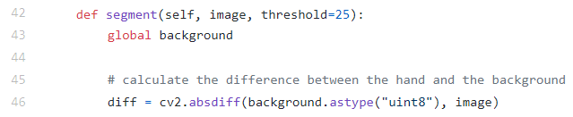

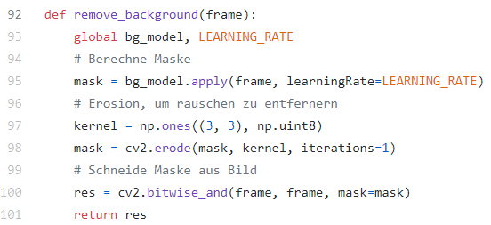
Background Subtraction
Berechnung des Durchschnittwertes
Subtrahieren durch BackgroundSubtractor

Slide 15
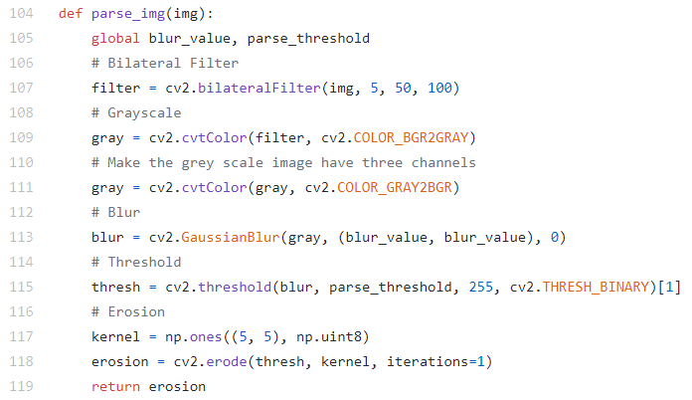
Background Subtraction
Aufbereiten des Bildes durch
Bilateralen Filter
Grayscale
Gaussian Blur
Threshold
Erosion

Slide 16
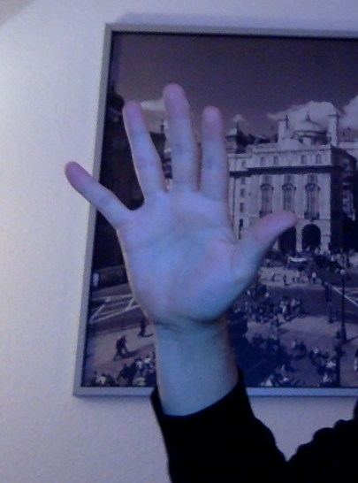
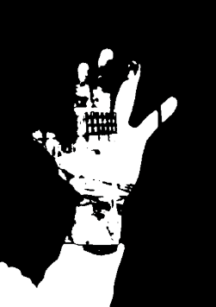
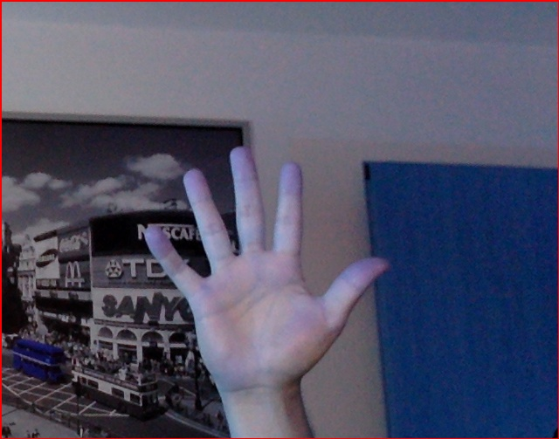

Background Subtraction
Berechnung des Durchschnittwertes
Subtrahieren durch BackgroundSubtractor
Feine Konturen werden manchmal übernommen
Empfindlich für veränderliche Lichtverhältnisse
Benötigt zunächst viele Bilder, um den Hintergrund zunächst zu berechnen
Gute Trennung von Vorder- und Hintergrund
Eher unempfindlich für veränderliche Lichtverhältnisse
Benötigt stets ein Ausgangsbild

Slide 17
ERKENNUNG VON GESTEN

Slide 18
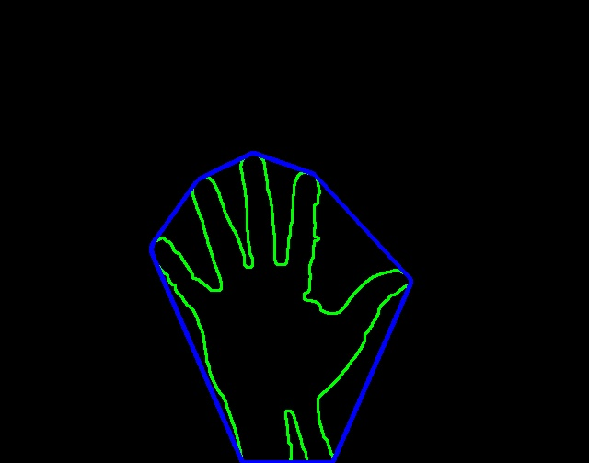
Finger-Erkennung
Konvexhülle als Hilfskonstrukt
Lautstärke durch Fingeranzahl regeln
Gute Ergebnisse für 1 bis Finger
Sehr performant
Komplexe Gesten kaum erkennbar
Abhängig von optimaler Ausrichtung der Hand

Slide 19
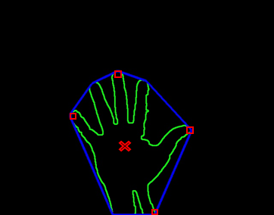
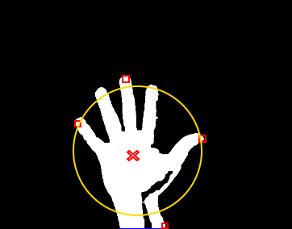
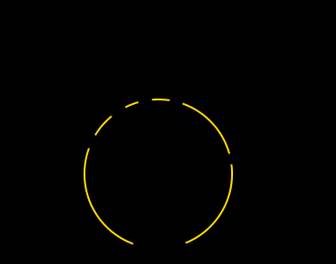
Finger-Erkennung
1.
2.
Bilden einer Konvexhülle
Extremwerte und Mittelpunkt ermitteln
3.
4.
Kreis bilden mit dem maximalen euklidischen Distanz als Radius
Bitwise AND zwischen Hand und Kreis und zählen der übrigen Konturen

Slide 20
Machine Learning
Kein passender Datensatz im Internet gefunden
Somit eigenen Datensatz erstellt
Welche Daten sind die Besten?
RGB?
Grayscale?
Binary?

Slide 21
Machine Learning
Mehrere Modelle trainiert
Meisten Modelle hatten beim trainieren gute Ergebnisse, jedoch nicht bei der Anwendung
Besten Resultate bei Binärbildern durch Background Subtraction

Slide 22






Erstellen des Datensatzes
3000 Bilder
6 Gesten:
0. Palm
Peace
Thumb
Fist
Ok
L

Slide 23
Demo…

